Slide 1
Audit Carrefour
Magasin: Nabeul
Le 14 août 2017
Dr Hatem KARAA

Slide 2
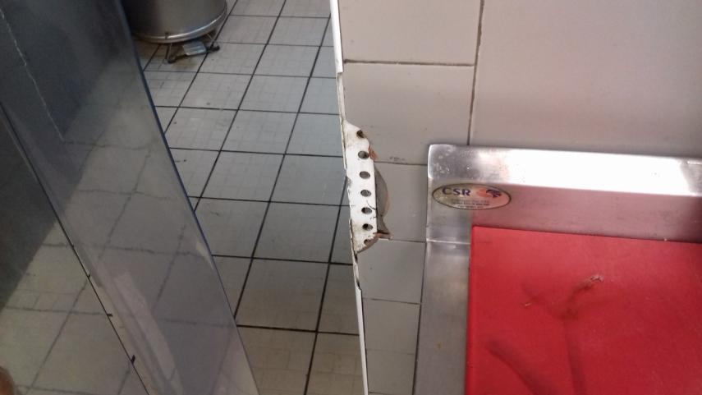
Rayon fromage/charcuterie: Colmater les brèches au niveau du revêtement mural du rayon fromage charcuterie.

Slide 3
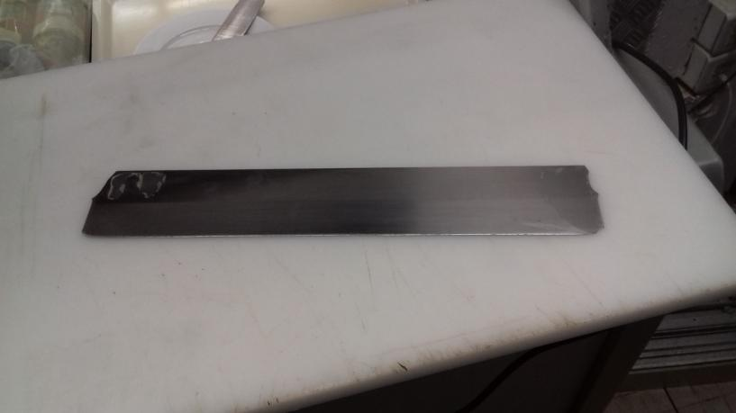
Rayon fromage/charcuterie: Remplacer le couteau sans manche.

Slide 4
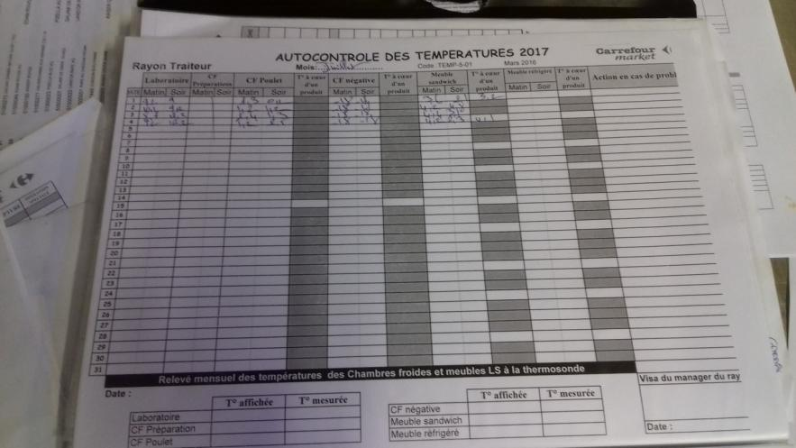
Rayon traiteur: Suivi irrégulier des températures de stockage et de la vérification de la température à la thermo sonde.

Slide 5
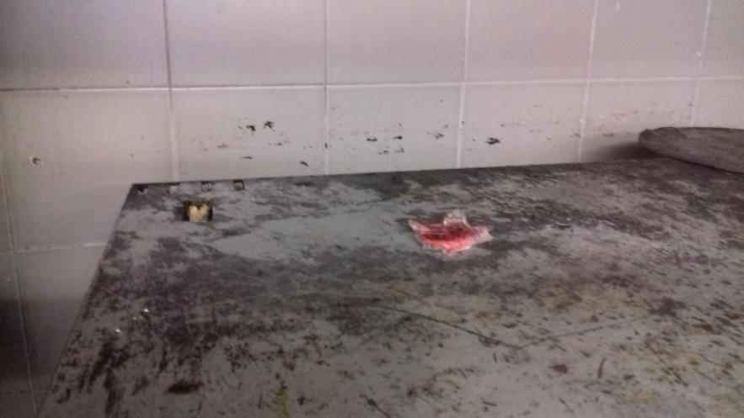
Rayon traiteur: appât raticide placé au dessus du four à pizza.

Slide 6
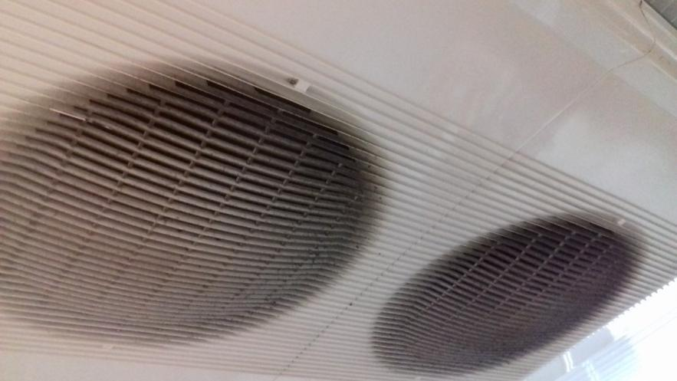
Rayon traiteur: Renforcer les opérations de nettoyage et de désinfection des grilles de l’évaporateur du laboratoire.

Slide 7
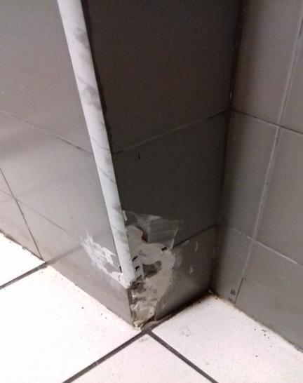
Terminal de cuisson: Colmater les trous au niveau du mur.

Slide 8
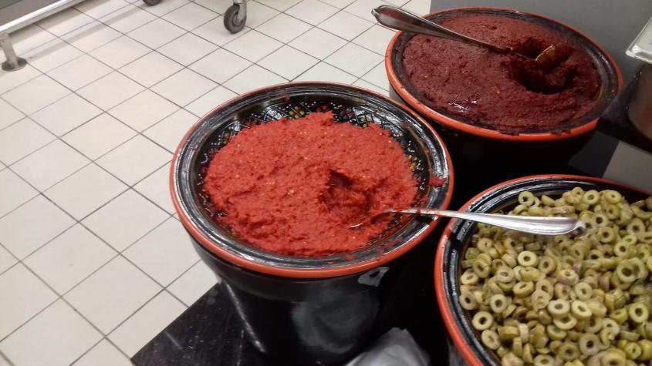
Rayon olives / épices: assurer la protection de l’harissa et la pâte d’ail présentées à la vente.

Slide 9
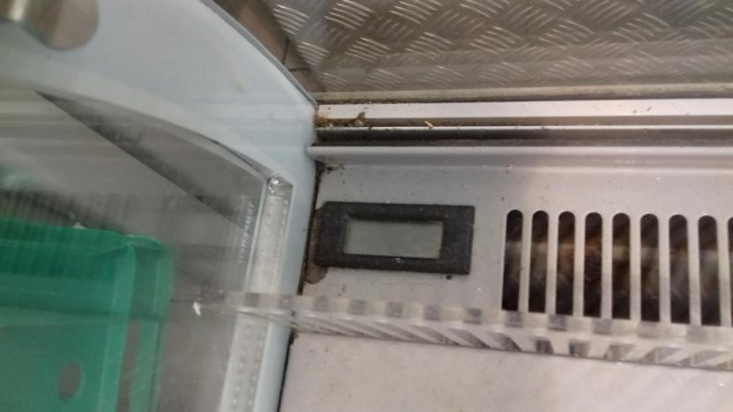
Rayon fruits et légumes: afficheur du meuble froid jus frais non fonctionnel.

Slide 10
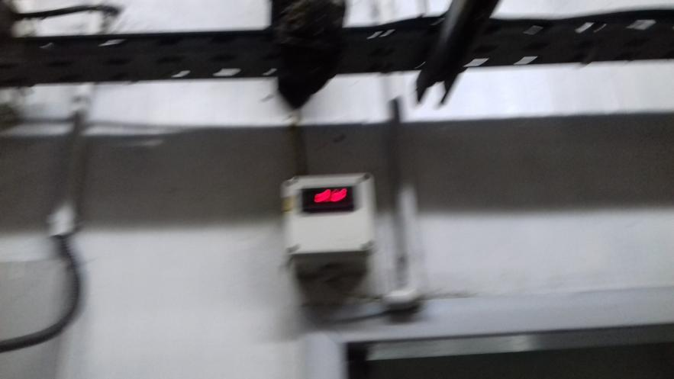
Boucherie: afficheur de température du laboratoire non fonctionnel.

Slide 11
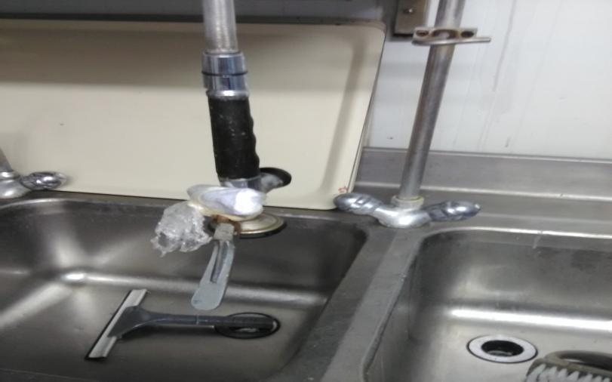
Boucherie: la douchette de la plonge est abimée.

Slide 12
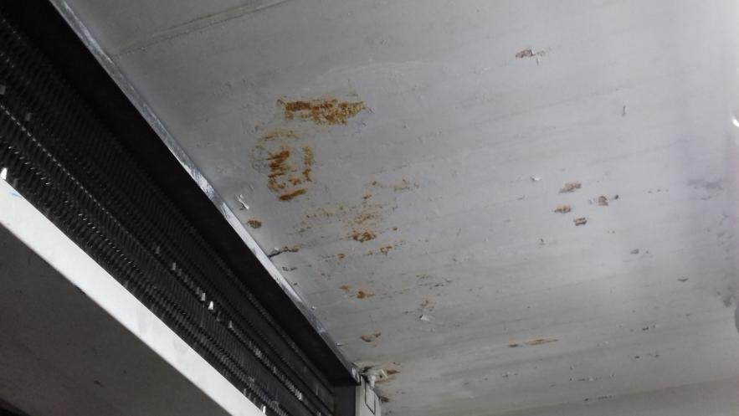
Boucherie: Traces de rouille au plafond de la chambre froide.

Slide 13
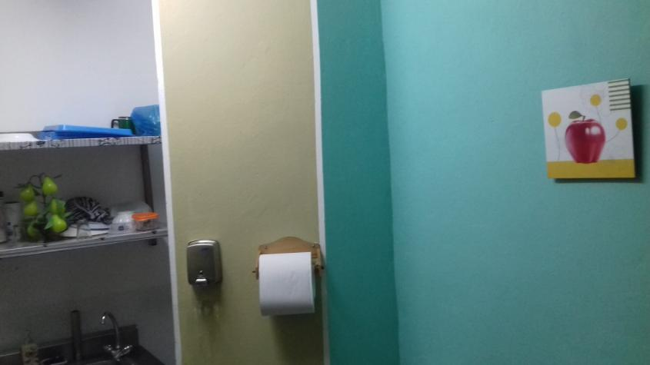
Salle de pause: Salle de pause bien entretenue. Un exemple à suivre.

